Slide 1
第六节 曲线整体形状的研究
（函数作图）
一、渐近线
二、函数作图

Slide 2
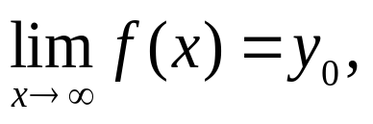
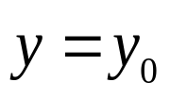
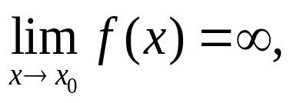
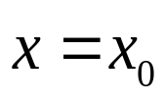
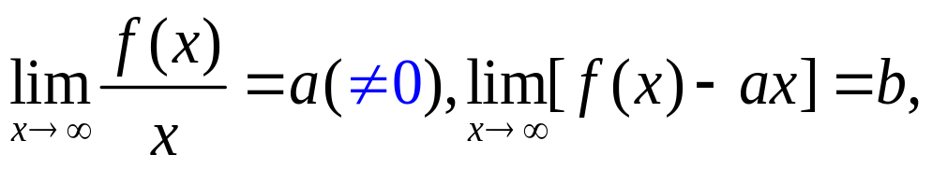

一、渐近线
定义
若曲线上动点沿曲线无限远离原点时，
动点
到某定直线的距离无限趋于0，
则称此直线为曲
线的渐近线：
(1)
若
则称
为曲线的水平渐近线；
(2)
若
则称
为曲线的垂直渐近线；
(3)
若
则称
为曲线的斜渐近线．

Slide 3
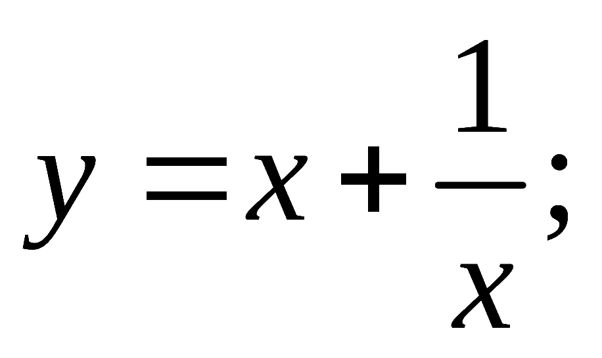
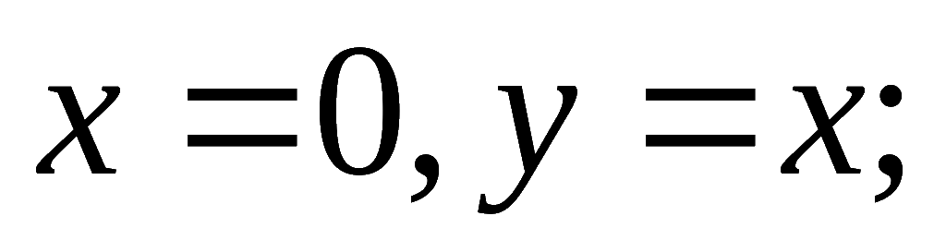
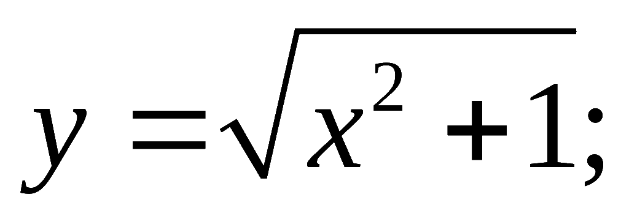
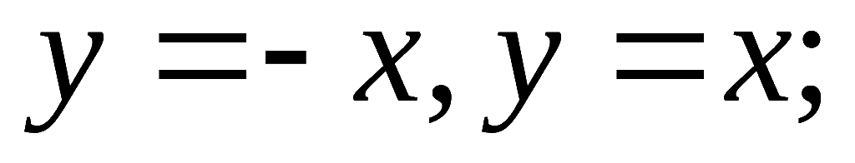
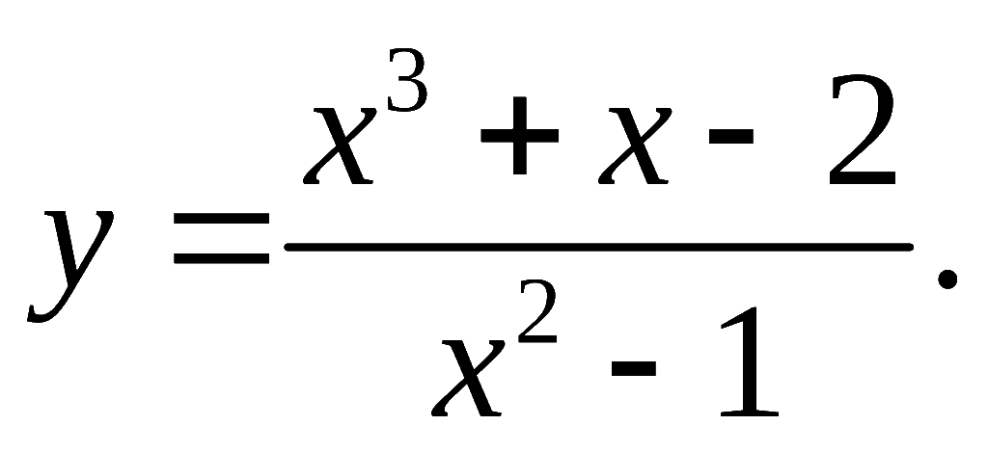
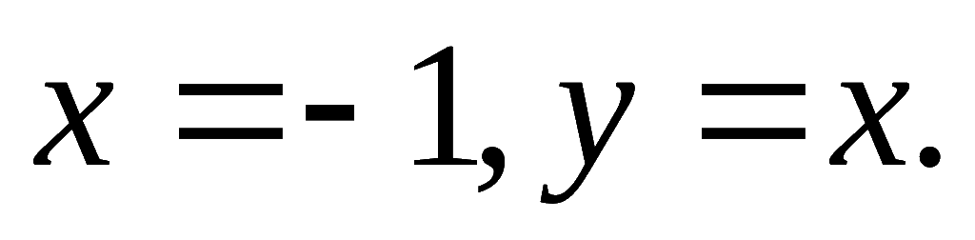
例1. 求下列曲线的渐近线.
(1)
P110 例1
(2)
P110 例2
(3)
P113 Ex4
注：
单侧极限!

Slide 4
二、函数的作图
步骤：
（P111 ）
(1)
定义域，周期性，奇偶性；
(2)
单调性与极值，凹凸性与拐点；
（列表）
(3)
渐近线；
(4)
辅助点．
P111 例3
例4

